Slide 1
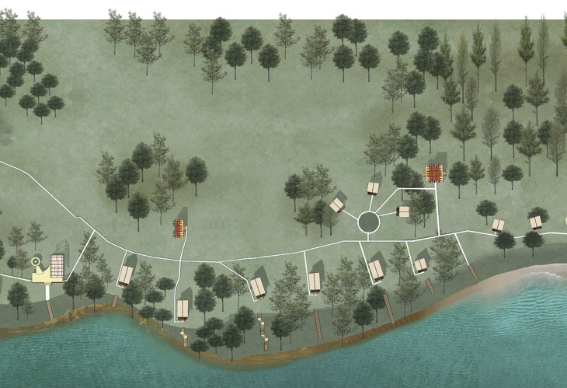
Бизнес-проект базы отдыха модульного типа «Silent Forest»
Автор: Стрельников Андрей Владимирович

Slide 2
Сведения о проекте
Актуальность темы обусловлена ростом популярности экологического туризма и глэмпинга в России.
Уникальность проекта состоит в том, что предлагается создание современного, особенного продукта гостиничной индустрии, расположенного в легкодоступном природном месте.
Капитальные вложения: 41 432 000 руб.
Интегральные показатели экономической эффективности стартап - проекта: NPV – 39 460 427 руб.; PI-15%; IRR – 36%; ROI - 45%; Срок окупаемости - 2,5 года

Slide 3
Анализ спроса на региональном рынке модульных гостиниц / глэмпинга
В связи со сложившейся сложной геополитической ситуацией в стране, закрытия многих заграничных туристических направлений, рынок внутреннего туризма был вынужден претерпевать рост спроса;
Внутренний туристический поток в России в 2023 г. стал рекордным и составил более 75 млн человек;
Число предложений аренды в глэмпингах с октября 2022 по октябрь 2023 года увеличилось в 3 раза, подсчитали в «Авито Недвижимости».

Slide 4
Статистика запросов по базам отдыха Московской области

Slide 5
Анализ основных конкурентов
Организация | Номерной фонд (обширность) | Номерной фонд (качество) | Цена | Месторасположение | Кол-во «якорей» | Итого
Рядом Даль (СЗ) | 4 | 3 | 4 | 3 | 3 | 17
Дикие ели (С) | 2 | 5 | 4 | 4,5 | 5 | 20,5
След Лося (С) | 3 | 4 | 3 | 3 | 3 | 16
Под кронами (С) | 3 | 5 | 3,5 | 2 | 3 | 16,5
Барские Поля (СЗ) | 2 | 3,5 | 4 | 3 | 2 | 14,5
Березовая Роща (СЗ) | 4 | 3 | 4,5 | 4 | 5 | 20,5
Терруар (Ю) | 4 | 2 | 4 | 2 | 3 | 15
Сила Ветра (СЗ) | 3 | 2 | 1 | 5 | 5 | 16
А у Реки (З) | 5 | 5 | 4 | 3 | 5 | 22

Slide 6
Выводы по проведенному анализу
Пиковые месяцы популярности приходятся на летние месяцы (июнь-август), также наблюдается резкий скачок популярности в предновогодние праздники.
Факт увеличения показателей относительно 2023 года свидетельствует о росте интереса к подобному виду размещения.
Лидером по результатам оценки стала база отдыха «А у Реки». При планировании нужно опираться на деятельность данной турбазы.
Ключевыми факторами успешности деятельности являются дизайн, концепция базы отдыха, качественное обеспечение коммуникаций, высокий уровень сервиса и услуг, организация качественного питания гостей на территории.

Slide 7
Концепция базы отдыха «Silent Forest»
Концепция базы отдыха «Silent Forest» подразумевает комфортное времяпрепровождение на природе в современных модульных домиках и на территории базы отдыха. Существует направленность на самостоятельную готовку в доме и/или на его участке.
Целевая аудитория глэмпинга:
1) Малые дома - семейные пары, с детьми или без, возраст от 20 до 45 лет;
2) Большие дома - молодые люди, компании друзей, с детьми или без, возраст от 18 до 45 лет.

Slide 8
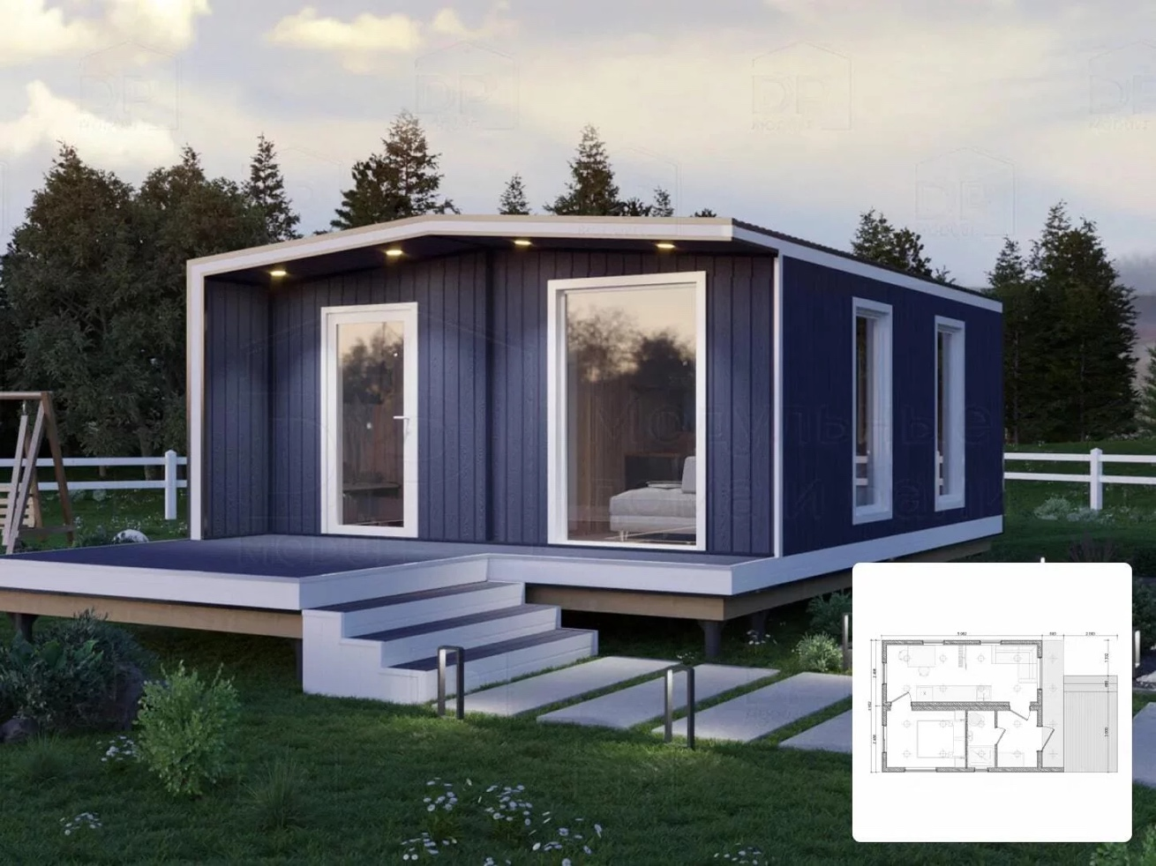
Архитектура и дизайн модульных домов

Slide 9
Примерная схема размещения объектов базы отдыха «Silent Forest»
Адрес земельного участка: Обл. Московская, Истринский г.о., берег реки Нудоль.
Кадастровый номер- 50:08:0080317:528
Площадь: 20 000м2 = 2 Га.
Компания модулей - DP Module

Slide 10
Заработный фонд, методы стимулирования, руб.
Штат сотрудников | Кол-во | Зарплата | Итого | Методы стимулирования
Администратор | 2 | 50 000 | 100 000 | +10% за обслуживание и подсчет мини-бара (с валовой +500 за продажу бани или чана, которые не купили изначально.
Менеджер по бронированию | 1 | 65 000 | 65 000 | Оклад 40000 + 3500/ 90% заселение в дом
SMM- Менеджер | 1 | 35 000 | 35 000 | KPI по просмотрам, премирование
Заведующий хозяйством/ охранник | 1 | 45 000 | 45 000 | премирование за отработанный квартал 12.000руб.
Охранник/уборщик | 1 | 40 000 | 40 000 | премирование за отработанный квартал 10.000руб.
Уборщицы | 3 | 25 000 | 75 000 | Чек лист уборки. Штрафы за значительное нарушение. премирование за отработанный квартал 8.000руб.
Бухгалтерия (аутсорсинг) | 1 | 10 000 | 10 000 | -
 |  |  | 370 000

Slide 11
Продвижение на региональном рынке
Наша миссия: «Мы хотим, чтобы вы ощутили уютную, теплую и современную атмосферу нашей базы отдыха и смогли прочувствовать внимание к мелочам»
Каналы продвижения:
Сайт компании, страница ВКонтакте, страница Instagram*;
Платные площадки (Bronevik, Суточно.ру, Островок, Авито, ЦИАН).
Ежемесячные затраты на продвижение: 70 000 - 100 000 руб.
Сочетание данных каналов продвижения способно обеспечить высокую загрузку базы отдыха.
*Признана экстремистской организацией и запрещена на территории РФ.

Slide 12
SWOT-анализ базы отдыха «Silent Forest»
Сильные стороны | Слабые стороны
- Современный, новый тип размещения; - Ближайшее расположение к г. Москва среди конкурентов; - Высокий уровень оснащения домов, беседок и базы отдыха в целом; - Относительно низкий уровень инвестиций; - Ориентация на экологичность; - Ориентация на людей любящих готовить самостоятельно. | - Нерентабельность открытия ресторана (малый номерной фонд); - Низкий уровень дополнительных услуг, развлечений по отношению к большим базам отдыха; -Некапитальное строительство (короткий срок полезного действия); - Отсутствие опыта ведения гостиничной деятельности.
Возможности | Угрозы
- Существование спроса на финансово-привлекательные проекты у инвесторов; - Возможность быстрой переориентации бизнес-концепции; - Программы государственных грантов на строительство модульных гостиниц; - Существование различных субкультур в обществе, на которые можно переориентировать бизнес; - Восстановление иностранного туристического потока в среднесрочной и долгосрочной перспективе; - Оперативная ликвидация бизнеса, продажа всех активов. | - Падение спроса на услуги проживания (нестабильность платёжеспособного спроса, высокий рост инфляции, экономические кризисы, колебания валютных курсов, открытие привлекательных туристических направлений для россиян) - Изменения в законодательстве (ужесточение налоговой базы, потенциальные проблемы с регистраций деятельности).

Slide 13
4P Анализ базы отдыха «Silent Forest»
Place | Product
- Наиболее выгодное месторасположение среди конкурентов; - Легкая транспортная доступность; - Высокий уровень инфраструктуры; - Кадровый потенциал территории. | - Современный, новый тип размещения, который интересен для гостей; - Проработанный дизайн домов и базы отдыха в целом; - Высокий уровень оснащения домов, лидирующее место на рынке.
Promotion | Price
- Определены основные каналы привлечения гостей, которые будут иметь максимальный эффект. Определен достаточный бюджет и сроки рекламы; - Выбранный принцип работы с аудиторией позволит заинтересовать потенциальных потребителей. | - Определен доступный уровень ценовой политики относительно предложения, способствующий достичь высокой загрузки. - Использование динамического ценообразования.

Slide 14
Загрузка номерного фонда (различные сценарии реализации проекта), %
Базовый сценарий
Период, месяц | 09.24 | 10.24 | 11.24 | 12.24 | 01.25 | 02.25
Гостевые дома | 24,3 | 30,6 | 48,1 | 73,1 | 76,2 | 54,3
Дом 60 м2 | 20,0 | 30,0 | 40,0 | 70,0 | 75,0 | 50,0
Дом 40 м2 | 25,0 | 30,0 | 50,0 | 75,0 | 77,0 | 55,0
Дом 40 с баней | 30,0 | 35,0 | 55,0 | 70,0 | 75,0 | 60,0
Период, месяц | 03.25 | 04.25 | 05.25 | 06.25 | 07.25 | 08.25 | год
Гостевые дома | 57,5 | 60,6 | 74,3 | 79,3 | 83,1 | 81,8 | 59,9
Дом 60 м2 | 50,0 | 50,0 | 70,0 | 80,0 | 85,0 | 85,0 | 58,7
Дом 40 м2 | 60,0 | 65,0 | 75,0 | 78,0 | 82,0 | 80,0 | 62,6
Дом 40 с баней | 60,0 | 60,0 | 80,0 | 85,0 | 85,0 | 85,0 | 65,0
Оптимистический сценарий
Период, месяц | 09.24 | 10.24 | 11.24 | 12.24 | 01.25 | 02.25
Гостевые дома | 39,0 | 46,6 | 73,1 | 86,8 | 99,3 | 74,9
Дом 60 м2 | 32,0 | 48,0 | 64,0 | 80,5 | 120,0 | 80,0
Дом 40 м2 | 40,0 | 45,0 | 75,0 | 90,0 | 92,4 | 77,0
Дом 40 с баней | 48,0 | 52,5 | 82,5 | 84,0 | 92,4 | 54,6
Период, месяц | 03.25 | 04.25 | 05.25 | 06.25 | 07.25 | 08.25 | год
Гостевые дома | 75,5 | 79,1 | 83,3 | 86,0 | 94,5 | 93,0 | 74,3
Дом 60 м2 | 80,0 | 80,0 | 77,0 | 88,0 | 93,5 | 93,5 | 78,0
Дом 40 м2 | 78,0 | 84,5 | 90,0 | 89,7 | 94,3 | 92,0 | 78,9
Дом 40 с баней | 54,6 | 50,7 | 62,4 | 63,5 | 97,7 | 97,7 | 70,0
Пессимистический сценарий
Период, месяц | 09.24 | 10.24 | 11.24 | 12.24 | 01.25 | 02.25
Гостевые дома | 19,2 | 21,2 | 31,2 | 47,5 | 49,5 | 40,5
Дом 60 м2 | 15,0 | 21,0 | 26,0 | 45,5 | 48,7 | 32,5
Дом 40 м2 | 20,0 | 21,0 | 32,5 | 48,7 | 50,0 | 44,0
Дом 40 с баней | 24,0 | 22,7 | 35,7 | 45,5 | 48,7 | 39,0
Период, месяц | 03.25 | 04.25 | 05.25 | 06.25 | 07.25 | 08.25 | год
Гостевые дома | 39,6 | 39,4 | 48,3 | 51,5 | 61,7 | 53,2 | 40,3
Дом 60 м2 | 32,5 | 32,5 | 45,5 | 52,0 | 55,2 | 55,2 | 38,4
Дом 40 м2 | 42,0 | 42,2 | 48,7 | 50,7 | 65,6 | 52,0 | 43,1
Дом 40 с баней | 42,0 | 39,0 | 52,0 | 55,2 | 55,2 | 55,2 | 42,8

Slide 15
Постоянные и переменные затраты бизнес-проекта строительства базы отдыха «Silent Forest», руб.
Наименование статьи | Месячные затраты | Годовые затраты
Переменные затраты
Электроэнергия | 42 000,0 | 504 000,0
Прачечная | 47 400,0 | 568 800,0
Сырье | 42 135,0 | 505 620,0
Реклама | 70 000,0 | 840 000,0
Обновление мини бара | 17 193,9 | 206 327,2
Итого переменных затрат | 218 728,9 | 2 624 747,2
Постоянные затраты
Заработный фонд | 494 330,0 | 5 539 570,0
Прочие затраты | 40 000,0 | 480 000,0
Страхование домов | 2 000,0 | 24 000,0
Итого постоянных затрат | 536 330,0 | 6 043 570,0
итого | 755 058,9 | 8 668 317,2
Себестоимость содержания одного модульного здания, руб.
 | Сутки | Месяц
Себестоимость дома | 3 146,08 | 94 382,37

Slide 16
График безубыточности (базовый сценарий)
Точка безубыточности в объеме продаж – 64 продажи, а в выручке - 579 523 руб.

Slide 17
Базовый сценарий реализации проекта , руб.
Денежный поток компании
Период, год | 0 | 1 | 2
CF | -41 431 716,0 | 15 402 641,3 | 13 885 714,5
CF накоплено | -41 431 716,0 | -26 029 074,6 | -12 143 360,1
Период, год | 3 | 4 | 5
CF | 14 580 000,2 | 15 309 000,2 | 16 074 450,2
CF накоплено | 2 436 640,1 | 17 745 640,3 | 33 820 090,6
Расчетные показатели проекта
NPV | 39 460 427,94
IRR | 36%
Payback Period | 2,5
ROI | 45%
ROM | 176,06%
Точка безубыточности | 579 523

Slide 18
Выручка за определенный период (базовый сценарий), руб.
Период | Выручка | Гостевые дома | Бани | Купели | Мини-бары
сентябрь | 754 498 | 563 643 | 90 000 | 80 000 | 20 855
октябрь | 950 292 | 687 842 | 132 000 | 105 000 | 25 450
ноябрь | 1 543 881 | 1 073 174 | 226 000 | 205 000 | 39 707
декабрь | 2 430 405 | 1 650 342 | 384 000 | 335 000 | 61 063
январь | 2 520 893 | 1 709 636 | 408 000 | 340 000 | 63 257
февраль | 1 777 238 | 1 232 631 | 274 000 | 225 000 | 45 607
Период | Выручка | Гостевые дома | Бани | Купели | Мини-бары
март | 1 843 577 | 1 277 316 | 279 000 | 240 000 | 47 261
апрель | 1 986 253 | 1 366 686 | 299 000 | 270 000 | 50 567
май | 2 471 732 | 1 678 623 | 396 000 | 335 000 | 62 109
июнь | 2 592 188 | 1 758 137 | 424 000 | 345 000 | 65 051
июль | 2 797 801 | 1 887 947 | 460 000 | 380 000 | 69 854
август | 2 726 463 | 1 843 262 | 450 000 | 365 000 | 68 201
Год | 24 395 221 | 16 729 239 | 3 822 000 | 3 225 000 | 618 982
В данной таблице представлена структура доходов за первый год при базовом сценарии загрузки (60%).

Slide 19
Оптимистичный сценарий реализации проекта, руб.
Денежный поток компании
 | 0 | 1 | 2
CF | -41 431 716,0 | 21 066 800,0 | 18 992 039,4
CF накоплено | -41 431 716,0 | -20 364 915,9 | -1 372 876,5
 | 3 | 4 | 5
CF | 19 941 641,3 | 20 938 723,4 | 21 985 659,6
CF накоплено | 18 568 764,8 | 39 507 488,2 | 61 493 147,9
Расчетные показатели проекта
NPV | 69 207 659,66
IRR | 45%
Payback Period | 2,1
ROI | 61%
ROM | 232,21%
Точка безубыточности | 572 648

Slide 20
Пессимистичный сценарий реализации проекта, руб.
Денежный поток компании
 | 0 | 1 | 2
CF | -41 431 716,0 | 9 673 834,6 | 8 721 108,5
CF накоплено | -41 431 716,0 | -31 757 881,3 | -23 036 772,7
 | 3 | 4 | 5
CF | 9 157 163,9 | 9 615 022,1 | 10 095 773,2
CF накоплено | -13 879 608,7 | -4 264 586,6 | 5 831 186,6
Расчетные показатели проекта
NPV | 9 373 675,85
IRR | 20%
Payback Period | 4,5
ROI | 28%
ROM | 151,84%
Точка безубыточности | 434 137

Slide 21
Рекомендации по совершенствованию процесса реализации бизнес-проекта базы отдыха «Silent Forest»
Правильное ведение маркетинговой стратегии, важно придерживаться концепции компании;
Контроль сервиса. Важно с первых дней официальной работы базы отдыха уже иметь высокий уровень сервиса. Жесткий, частый контроль уборки домов и выполнения бизнес-процессов;
Использование динамического ценообразования и других инструментов системы управления отелями BNOVO;
Сокращение переменных затрат. Экономия от масштаба закупок сырья. Тщательный подбор предложений от различных поставщиков;
Адаптация стратегии компании при различных сценариях развития проекта.

